Slide 1
Reactive Programming
Basic Concept, RxJava
여행개발백앤드파트 김은택

Slide 2
Why Reactive?
작은 규모의 웹스토어
전통적인 개발방식
평균 시간당 1,000 명의 고객 방문
톰켓 서버의 500 개의 쓰레드 풀
주로 250 ms 의 요청 당 처리 시간
초당 약 2,000 개의 요청을 처리할 수 있음

Slide 3
Why Reactive?
Black Friday!
실패
모든 쓰레드 풀 사용
백업 서버도 처리량을 감당할 수 없음
데이터의 누수가 발생
매출 하락, 잠재 고객을 잃음
매장 평가 점수 하락
요청 증가에 대해 응답성을 보장하지 못한 결과

Slide 4
Giants failures
Amazon.com hit with outages (https://www.cnet.com/news/amazon-com-hit-with-outages/)
Amazon.com Goes Down, Loses $66,240 Per Minute (https://www.forbes.com/sites/kellyclay/2013/08/19/amazon-com-goes-down-loses-66240-per-minute/#3fd8db37495c)
Walmart's Black Friday Disaster: Website Crippled, Violence In Stores (https://techcrunch.com/2011/11/25/walmart-black-friday/)

Slide 5
Why Reactive?
Amazon 오류 대응
많은 기능적 구성요소로 분리되어 있음 (주문, 지불, 광고, 덧글 관리 서비스 등)
지불 서비스에 이상이 있더라도 주문은 정상적으로 수행됨
그 후 스케줄러에 의한 재시도를 통해 서비스 실패를 방지
탄력성과 복원성은 밀접한 관계를 가지고 있음
탄력성과 복원성을 모두 만족해야 “응답성이 높다” 라고 말할 수 있음

Slide 6
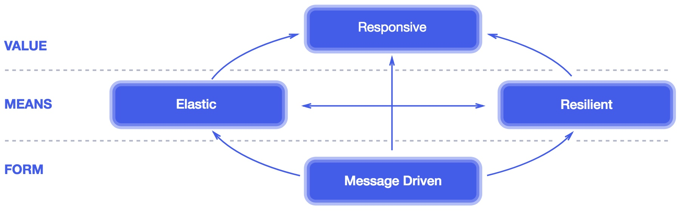
Reactive Manifesto
Notes:
리엑티브 선언문 : https://www.reactivemanifesto.org/ko/glossary

Slide 7
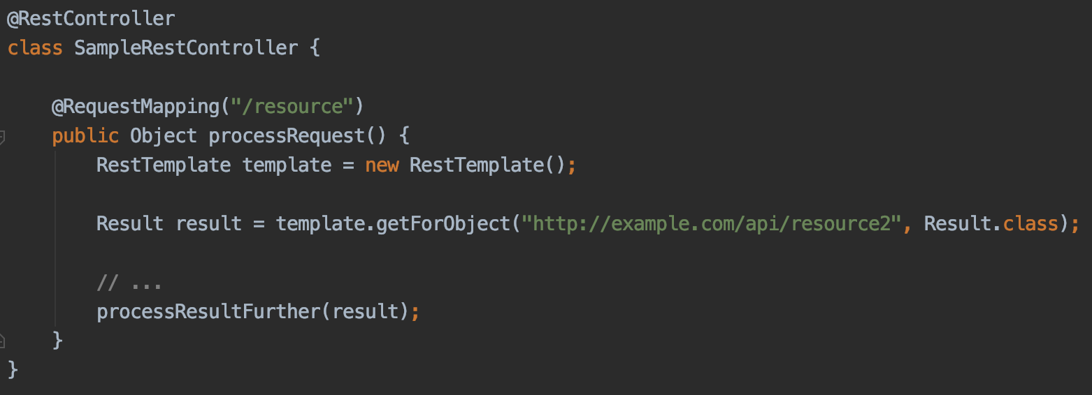
Why Reactive?
Notes:
그럼 기존의 전통적인 접근 방식의 문제점을 살펴보도록 하겠습니다.
다음의 코드를 보면 가장 널리 알려진 Spring MVC 의 RestTemplate 를 볼 수 있습니다.

Slide 8
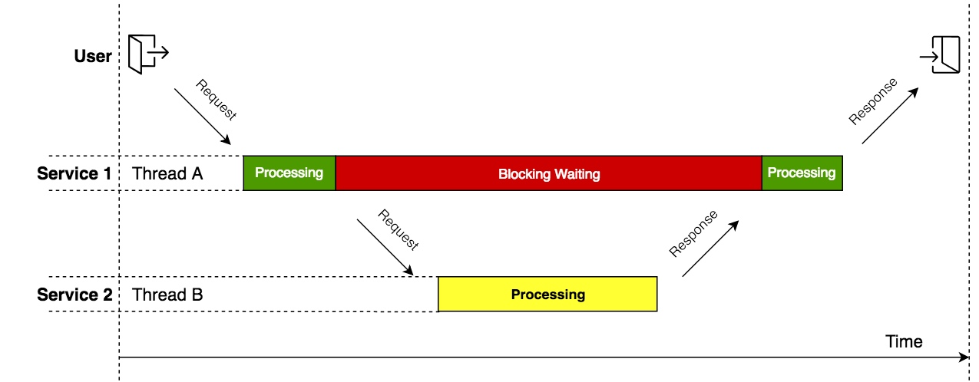
Why Reactive?
Notes:
문제는 위의 방식이 Blocking 방식이라는 것입니다. 즉, Service1 에서 Service2 를 호출 할 경우 Service1 은 응답이 올 때 까지 Blocking 됩니다. 이를 그림으로 나타내면 다음과 같습니다.
붉은 색의 시간 동안 Thread A 는 멈춰있습니다.
이를 해결하기 위해 비동기 논블로킹 모델을 사용합니다.

Slide 9
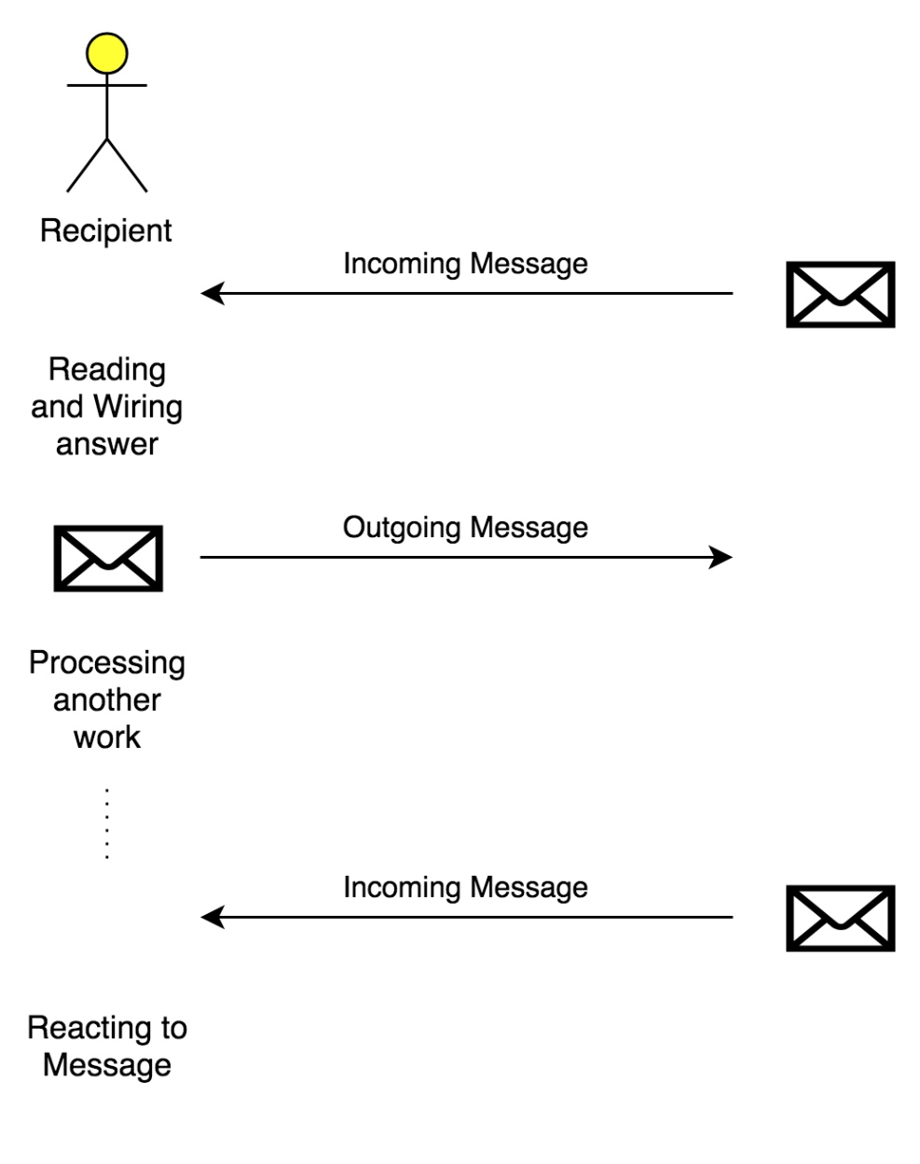
Non-Blocking
Notes:
현실 세계에서의 이런 방식의 예는 SMS 또는 이메일 통신입니다.
사용자는 메세지가 오면 읽고 답장을 보냅니다. 그리고 보통은 다시 답장이 올 때까지 기다리지 않고 다른 작업을 수행합니다. 그 후 메세지가 오면 그 때 또 처리하게 되죠.
또 하나의 중요한 점은 통신이 메세지 방식이라는 것입니다. 메세지는 수신인의 이메일 주소만 알면 메일을 발송할 수 있습니다. 어떤 클라이언트를 쓰는지는 중요하지 않습니다. 수신자는 또한 하나의 장비가 고장났다거나 해서 이메일을 못받는 것은 아닙니다. 다른 컴퓨터나 핸드폰으로 볼 수 있는 것이죠.

Slide 10
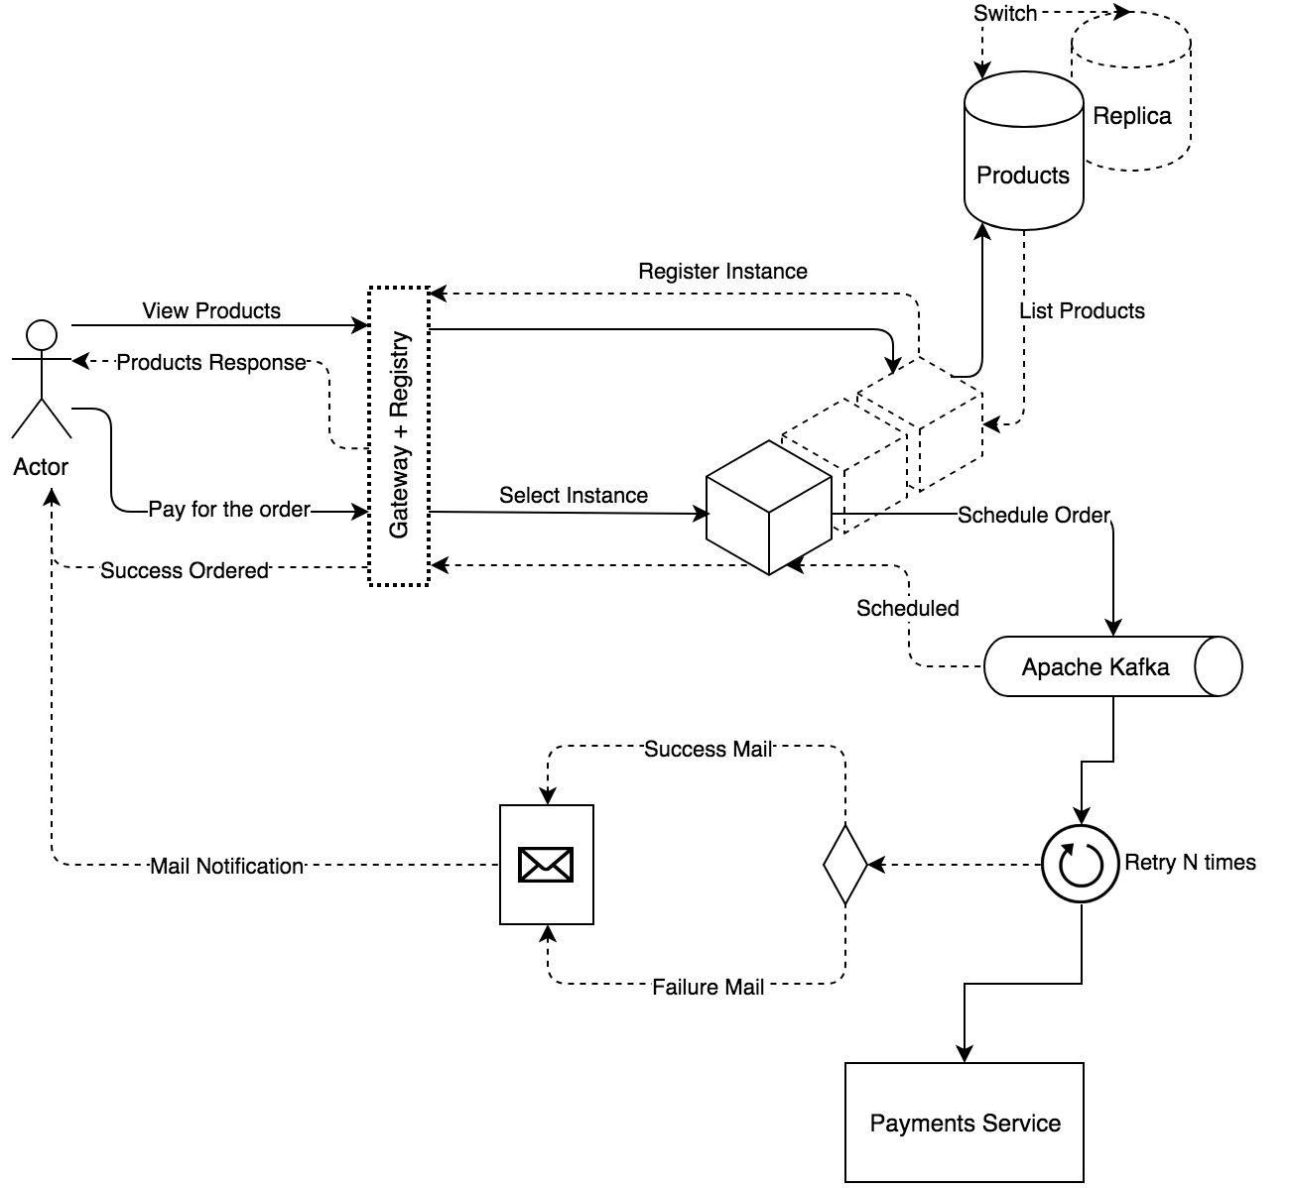
Reactive System
Notes:
모던 마이크로서비스 패턴을 적용한 웹스토어 개선 버전
여기까지의 예제는 아키텍처 관점에서 살펴보았습니다.

Slide 11
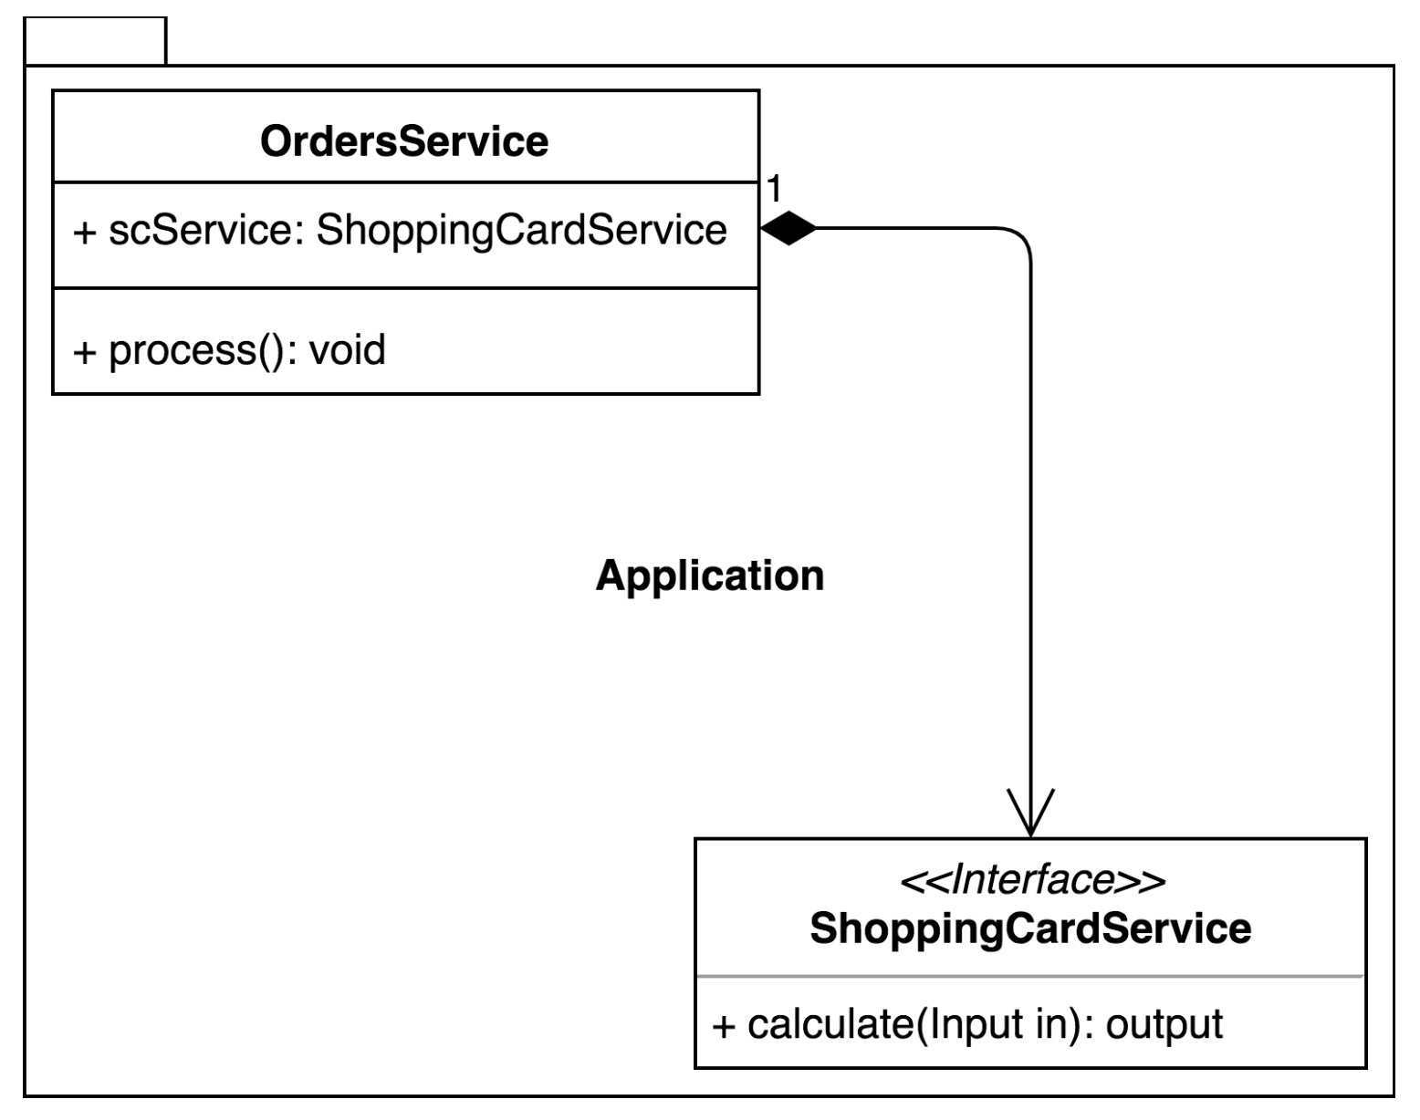
Web-store sample code
Start from “http://start.spring.io”
- Spring Web
- Lombok
Notes:
명령형 프로그래밍 (Imperative Programming)

Slide 12
Non-Blocking
(Imperative Programming)
Callback
결합이 끊김: Non-Blocking
Multi Threading, Shared Memory Modification, Callback hell
Future
Callback hell 을 피할 수 있음, Multi Threading 의 복잡성을 캡슐화함
현재 Thread 를 Blocking 하여 결과를 동기화 하여야 함
CompletableFuture
Functional, Declarative 스타일, 가독성이 좋고, 효율적임
Spring 4 MVC 에서 지원하지 않음 // For 하위 호환성
ListenableFuture
Spring 의 Callback style library
Notes:
Callback hell: http://callbackhell.com/
ListenableFuture: 매우 최적화가 덜 된 모델

Slide 13
Non-Blocking
Multi-threading 은 매우 복잡한 기술 - 많은 것을 고려하여야 함
Shared-memory from the different threads, 동기화, 에러 핸들링 등
Context switching 을 수반함
메모리 맵, 기타 정보를 저장, 로딩하여야 함
결과적으로 적은 CPU 로 많은 수의 쓰레드를 사용하는 것은 매우 비효율 적임
Thread는 64bit 시스템에서 개당 1mb 의 메모리 사용
메모리 문제 발생 가능성
큐 사이즈 조절에 실패하면 복원력이 떨어짐

Slide 14
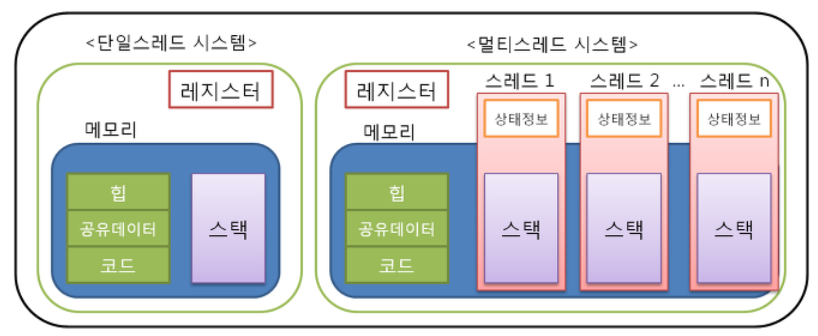
Multi-Thread

Slide 15
Why Reactive Spring 5?
리엑티브 선언문 (Reactive Menifesto)
Non-blocking 작업 필요 -> Spring 4 Web MVC에서는 지원하지 않음
Spring Framework 4 는 Netty와 통합이 완벽히 되지 않음
Netty: Network Framework / Context-switching 문제 해결, Non-blocking 방식
지속적인 Data Stream 에 대한 처리와 배압 기능의 필요성
Spring Framework 5 – Core is Reactive!

Slide 16
Observer Pattern and RxJava

Slide 17
Observer pattern
Subject / Observer (GOF)
MVC 패턴의 핵심 파트
Notes:
Reactive Programming

Slide 18
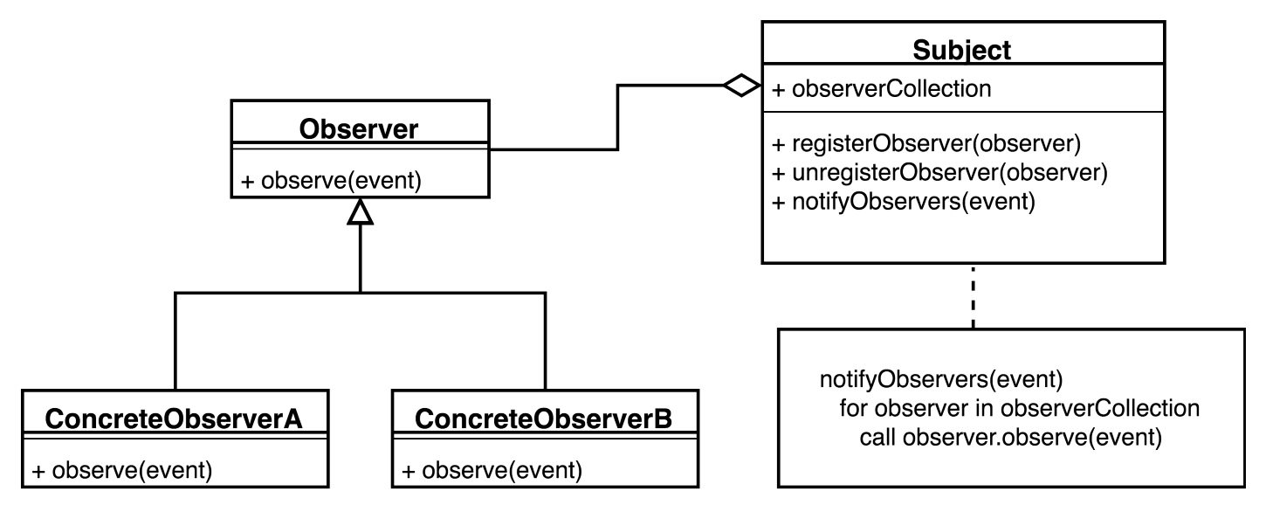
Observer pattern
Notes:
UML diagram

Slide 19
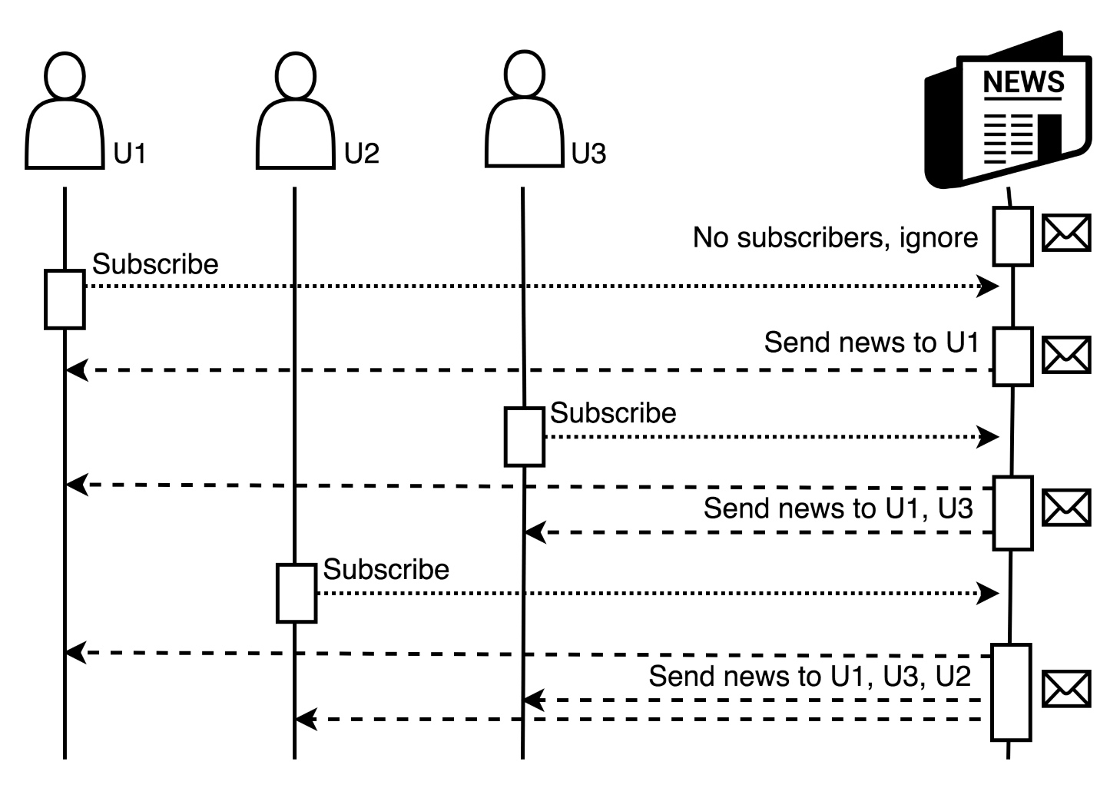
Observer pattern

Slide 20
Observer pattern
Observer Pattern : 대기 시간이 긴 관찰자를 위해 병렬 처리 할 경우
Thread Pool 제한 없이 사용할 경우
OutOfMemoryError (1mb / 64bit JVM)
사용 가능한 모든 쓰레드가 특정 이벤트를 기능이 둔화된 한 개의 관찰자로 보낼 때 발생
직접 구현하였을 경우의 어려움
오류 처리
비동기 실행
쓰레드 안정성
성능 요구사항

Slide 21
Publish-Subscribe pattern
Spring Framework 4.2 부터 Observer 패턴을 자체적으로 구현한 API 사용
@EventListener
ApplicationEventPublisher
발행–구독 패턴
Observer 패턴과는 다름
게시자와 구독자 간의 간접적인 계층 제공
토픽 기반 시스템

Slide 22
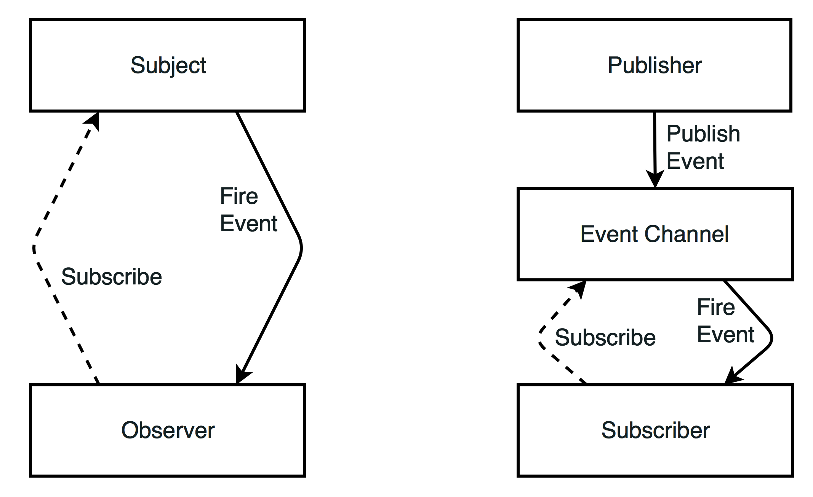
Publish-Subscribe pattern
Notes:
Event Channel – Event Bus – Message Broker
Topic based system

Slide 23
@EventListener
온도계 예제
주기적으로 온도를 측정 (가상 측정치 제공)
Reactive design : No pulling Model
Server-Sent Events
HTML5 는 EventSource 를 포함함
Event Stream 를 제공받음
서버 to 클라이언트 단방향 통신
연결에 문제가 생겼을 때 재연결 시도
Fallback 에 신경 쓸 필요 없음(Client 기술)

Slide 24
@EventListener
Spring Framework 의 발행-구독 모델을 이용
태생이 Application Lifecycle 관리를 위한 것 (대용량/고성능 시나리오를 위한 것이 아님)
@EventListener 는 스트림 종료 또는 오류 처리가 어려움
비동기 처리를 위해 ThreadPool 을 사용함
구독자가 없음에도 이벤트 발생
Reactive Programming 을 위한 전용 library 가 필요함!

Slide 25
Reactive Extensions
한동안 표준적인 라이브러리 (가장 많이 쓰임)
RxJava : ReactiveX (Reactive Extensions) 의 구현체
Observer, Iterator, Functional Programming 의 결합
http://reactivex.io.

Slide 26
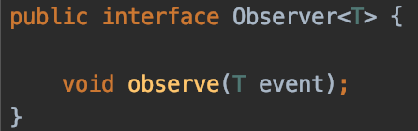
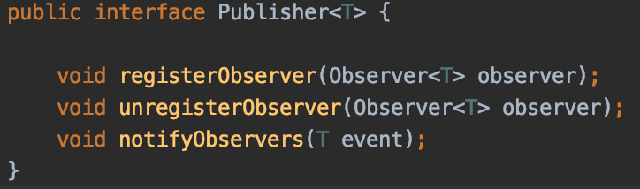
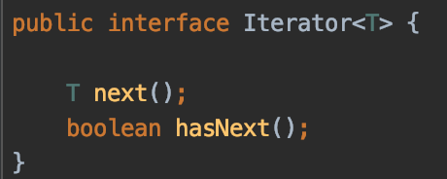
Reactive Stream
Observer + Iterator = Reactive Stream
Observer Pattern
Iterator Pattern

Slide 27
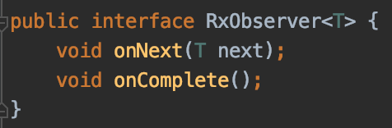
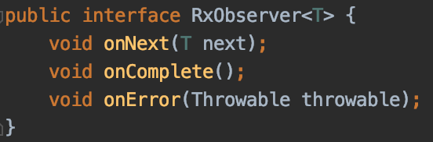
Reactive Stream
Observer + Iterator = Reactive Stream

Slide 28
RxJava

Slide 29
RxJava
Observable<T> create(ObservableOnSubscribe<T> source);
Observable<T> just(T item1, T item2, T item3, …);
Observable<T> fromArray(T... items);
Observable<T> fromFuture(Future<? extends T> future);
Observable<T> concat(ObservableSource<? extends T> source1, ObservableSource<? extends T> source2);
Observable<Long> interval(long period, TimeUnit unit);
Daemon Thread 로 동작
Notes:
1:30

Slide 30
RxJava
Deamon Thread(데몬쓰레드)
다른 일반 쓰레드(데몬 쓰레드가 아닌)의 작업을 돕는 보조적인 역할을 수행하는 쓰레드이다.
일반 쓰레드가 모두 종료되면 데몬 쓰레드는 강제적으로 자동종료된다.
데몬쓰레드가 생성한 쓰레드는 자동으로 데몬 쓰레드가 된다.
예) 가비지컬렉터, 워드프로세서의 자동저장, 화면자동갱신 등

Slide 31
RxJava
Operations
Map operator
Filter operator
Count operator
Zip operator

Slide 32
Reactive Libraries
RxJava, Akka, Reactor
구현은 전부 다를지라도 개념은 같음
구독자가 구독 가능한 스트림을 구독하면 비동기적으로 이벤트가 생성됨
Producer – Subscriber 사이에 Subscription 이 포함됨
Producer 와 Subscriber 의 관계를 분리시킴
이 방식은 매우 유연하며, 흐름을 제어할 수 있음
미사용 데이터를 생성시키지 않아 CPU 사용을 감소시킴

Slide 33
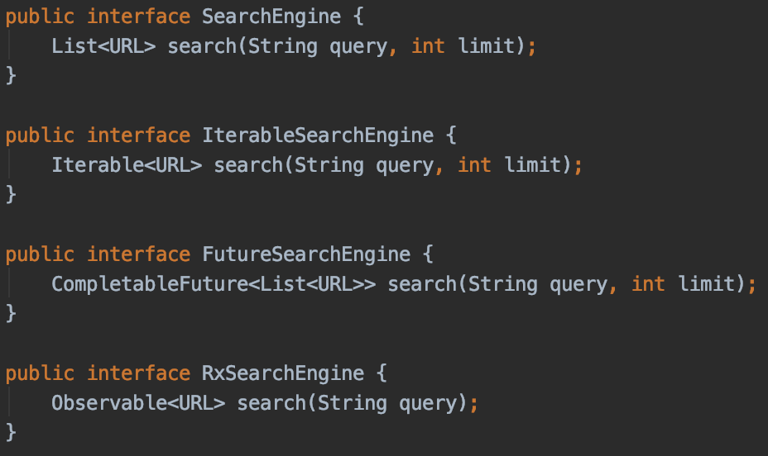
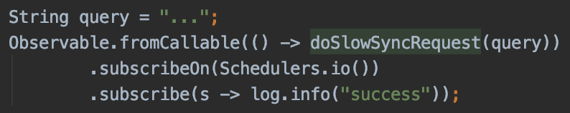
Search Engines

Slide 34
Rebuilding our application with RxJava
Let’s rebuilding!

Slide 35
RxJava history
2005, Microsoft 에서 시작 (에릭 마이어와 그의 클라우드 팀)
대용량의 비동기, 데이터 중점의 인터넷 서비스 인프라스트럭쳐 개발 목표
2007, 첫 번째 버전의 Rx library 발표
2009, 최초 구현 버전, Rx.NET 발표
곧 다른 언어로 포팅됨: JavaScript, C++, Ruby, Object-C, Windows Phone
2012, Rx.NET 을 오픈소스로 전환
2013, Netflix 에서 Rx.NET 을 Java 플랫폼으로 포팅, RxJava 오픈소스화
2015, Netflix 의 미 북부의 37% 인터넷 트래픽이 RxJava 로 처리됨
Android 개발에서 특히 각광을 받음 RxAndroid, 곧 RxSwift 로 포팅됨
인기있는 언어 중 현재 포팅되지 않은 것을 찾기 어려움

Slide 36
감사합니다!

